Slide 1



CHỦ ĐỀ 5 - TIẾT 2

Slide 2

TRÒ CHƠI

Slide 3



Ô CHỮ VUI NHỘN
H |  | A |  | A | M |  |  | X |  | A | N
H | O | A | L | Á | M | Ù | A | X | U | Â | N

Slide 4




ÔN TẬP BÀI HÁT
HOA LÁ MÙA XUÂN
Hoàng Hà

Slide 5
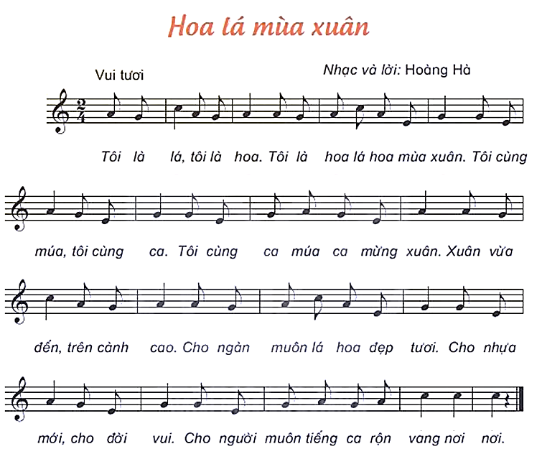


Slide 6
HOA LÁ MÙA XUÂN
Hoàng Hà
HÁT THEO NHẠC ĐỆM

Slide 7
HOA LÁ MÙA XUÂN
Hoàng Hà
HÁT KẾT HỢP
GÕ ĐỆM THEO PHÁCH

Slide 8
HOA LÁ MÙA XUÂN
Hoàng Hà
HÁT KẾT HỢP
VẬN ĐỘNG CƠ THỂ

Slide 9


BÀI SỐ 3

Slide 10
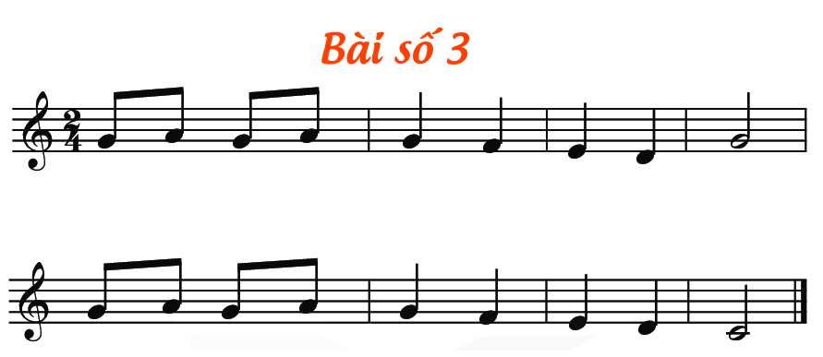
Đọc tên nốt

Slide 11

TẬP ĐỌC TỪNG CÂU

Slide 12
TẬP ĐỌC TỪNG CÂU

Slide 13
BÀI SỐ 3
ĐỌC NHẠC
THEO KÍ HIỆU BÀN TAY

Slide 14
BÀI SỐ 3
ĐỌC NHẠC THEO KÍ HIỆU BÀN TAY
VỚI NHẠC ĐỆM

Slide 15
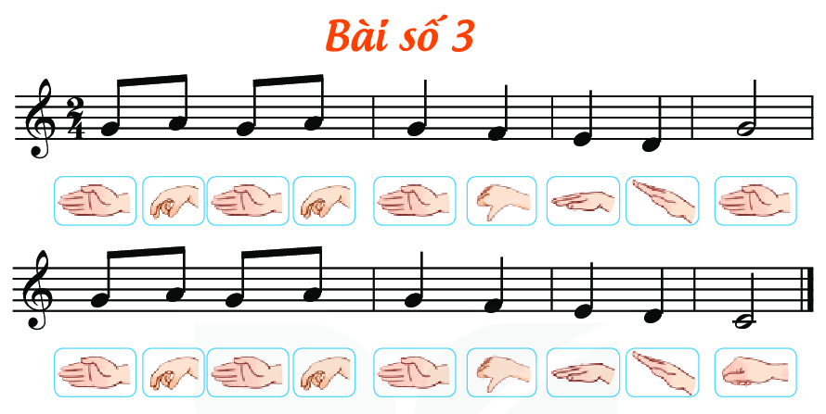

Slide 16
BÀI SỐ 3
ĐỌC NHẠC KẾT HỢP
GÕ ĐỆM THEO PHÁCH

